Slide 1
Kamienie milowe

Slide 2
Kamienie milowe cz.1
Kamień milowy –
pojęcie oznaczające objęcie zasięgiem sieci NGA punktów adresowych w wymaganej liczbie dla Zadania 1
oraz
wartości dla Zadania 2 (inwestycje własne - jeśli dotyczy)

Slide 3
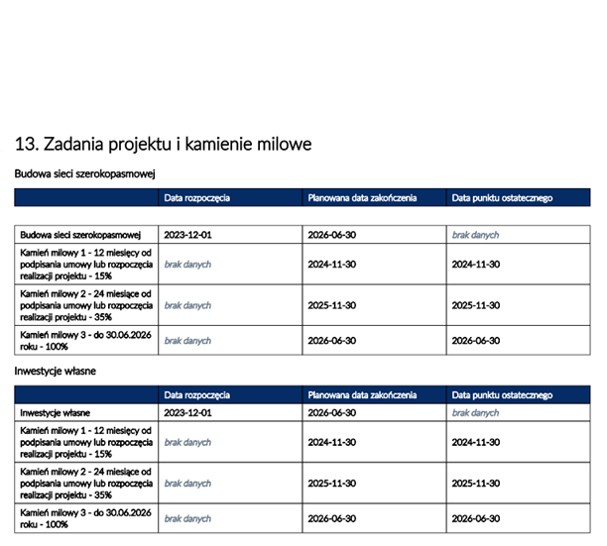
Kamienie milowe cz.2
Kamienie milowe (terminy) zostały zaplanowane przez Oow w formularzu Wniosku o dofinansowanie- w pkt pt. Zadania projektu i kamienie milowe

Slide 4
Kamienie milowe cz.3
Planowana data zakończenia:
dla pierwszego roku realizacji kamień wynosi 15% z 100% wskazanych do objęcia zasięgiem sieci NGA punktów adresowych, - powinien być osiągnięty do 12 m-cy od podpisania umowy lub rozpoczęcia projektu- W momencie rozliczania Punktów adresowych (PA) w zasięgu Oow powinien dysponować zatwierdzoną przez Prezesa UKE Oferta hurtową.
dla drugiego roku realizacji kamień wynosi – 35% z 100% wskazanych do objęcia zasięgiem sieci NGA punktów adresowych, powinien być osiągnięty do 24 m-cy od podpisania umowy lub rozpoczęcia projektu.
w trzecim roku kamień wynosi – 100% wskazanych do objęcia zasięgiem sieci NGA punktów adresowych- powinien być osiągnięty najpóźniej do 30.06.2026 roku.

Slide 5
Kamienie milowe cz.4
Kamienie milowe obrazują postęp realizacji wskaźnika określonego w projekcie.
Stopień realizacji Kamienia milowego musi być zgodny z ilością PA rozliczanych w WOP i z ilością osiągniętego wskaźnika.

Slide 6
Kamienie milowe cz.5
Daty osiągniecia poszczególnych Kamienie milowych (wydłużenie) w projekcie nie podlegają aneksowaniu.
W przypadku, gdy Oow nie realizuje kamieni milowych w terminach określonych we Wniosku, zobowiązany jest do przedstawienia Jednostce wspierającej planu naprawczego.
Oow nie czeka na wezwanie CPPC o plan, jest zobowiązany do tego aby nadesłać go z własnej inicjatywy.

Slide 7
Kamienie milowe cz.6
Jeśli pomimo wdrożenia planu naprawczego Oow nie osiągnie wartości kamienia milowego określonego we Wniosku w terminie do 6 miesięcy od „Daty punktu ostatecznego”, Jednostka wspierająca analizuje przyczyny nieosiągania kamienia milowego oraz wykonalność przedsięwzięcia.
Nieosiągnięcie kamieni milowych w terminach sygnalizuje problemy w projekcie z realizacją wskaźników.
Nieosiągnięcie kamienia milowego w terminie do 6 miesięcy od „Daty punktu ostatecznego” stanowi przesłankę do rozwiązania umowy o objęcie przedsięwzięcia wsparciem.

Slide 8
Kamienie milowe cz.7
Inwestycje własne a kamienie milowe

Slide 9
Kamienie milowe cz.8
Ostateczny odbiorca wsparcia który zaplanował we wniosku realizację inwestycji własnych (Zadanie 2) zobowiązany jest do realizacji kamieni milowych w tym zadaniu proporcjonalnie i równolegle do realizacji kamieni milowych zaplanowanych w Zadaniu 1.
Kamienie milowe dla obu zadań (1 i 2) powinny być osiągane w tych samych terminach
Jednostka wspierająca będzie weryfikowała spełnienie obowiązku równoległej realizacji zadań, każdorazowo na etapie weryfikacji wniosku o płatność składanego po upływie terminu realizacji kamienia milowego.

Slide 10
Kamienie milowe cz.9
Postęp w Inwestycjach własnych (Zadanie 2) będzie monitorowany na podstawie wartości ponoszonych na te inwestycje, zgodnie z wyceną CPPC (stawka z obszaru).
Każdy z PA wyznaczonych w obszarze jak inwestycje własne- posiada przypisaną kwotę CAPEXu. Do spełnienia tego zobowiązania uwzględniana będzie wyłącznie suma tych kwot.

Slide 11
Kamienie milowe cz.10
Przykład:
Oow zaplanował inwestycję własną na kwotę 1 000 000 PLN
W obszarze (do inwestycji własnych) znajdują m.in. 2 PA wycenione po 500 000 PLN
Realizując te 2 PA wykonuje zobowiązanie Inwestycji własnej
lub /alternatywnie
W tym samym obszarze (do inwestycji własnych) znajduje się m.in. 10 PA wycenione po
100 000 PLN
Realizując te 10 PA też wykonuje zobowiązanie do inwestycji własnych
Wobec tego wybór z jakich PA (do inwestycji własnych) zostaną finalnie zrealizowane należą do decyzji Oow (nie dotyczy tych Oow, którzy wskazali kwotę inwestycji własnych równą 100% z obszaru- w tym przypadku zobowiązani są zrobić wszystkie punkty z inwestycji własnych)

Slide 12
Kamienie milowe cz.11
Przykład:
Oow zaplanował w we wniosku Inwestycje własne na poziomie 1 000 000 PLN.
Wobec tego:
Po 12 miesiącach musi je zrealizować na wartość 150 000 PLN
Po 24 miesiącach musi mieć zrealizowane na wartość 350 000 PLN
Do 30.06.2026 inwestycje własne muszą być zrealizowane na kwotę 1 000 000 PLN

Slide 13
Inwestycje własne
.
Inwestycje własne muszą być wykonane w oparciu o listę PA z Obszarów Konkursowych
Zastrzeżenie
Wystąpienie bariery inwestycyjnych nie zwalnia Oow z wykonania w 100% zadeklarowanych inwestycji własnych

Slide 14
Wskaźniki w przedsięwzięciu

Slide 15
Wskaźniki
Wskaźniki – to bezpośrednie efekty realizacji projektu, mierzone konkretnymi wielkościami. Ich wartość powinna być wykazywana na poszczególnych wnioskach o płatność.
Wskaźniki zostały zaplanowane we wniosku w pkt 9
Wszystkie wskaźniki produktu (oprócz węzłów dostępowych) dla każdego obszaru są już sparametryzowane w SIMBA. (każdy obszar zawiera informacje nt. ilości PA, gospodarstw domowych w danym PA, SED, przedsiębiorstw).

Slide 16
Wskaźniki cz.1
W trakcie realizacji projektu Oow musi raportować w składanych wnioskach następujące wskaźniki:
Wskaźniki horyzontalne a w nim wskaźnik rezultatu pt.:
Dodatkowe lokale mieszkalne z dostępem do internetu za pośrednictwem sieci o bardzo dużej przepustowości
Wskaźniki programowe a w nim wskaźnik rezultatu pt.:
C4G, C5G, C6G Dodatkowe gospodarstwa domowe (lokale mieszkalne) z szerokopasmowym dostępem do Internetu o przepustowości co najmniej 100 Mb/s (z możliwością zwiększenia do przepustowości gigabitowej)

Slide 17
Wskaźniki cz.2
Wskaźniki własne, które dzielimy na:
Wskaźniki produktu pt.:
Dodatkowe lokale mieszkalne dysponujące szerokopasmowym dostępem do sieci o bardzo wysokiej przepustowości
Dodatkowe podmioty objęte dostępem do sieci szerokopasmowej o bardzo dużej przepustowości
Dodatkowe przedsiębiorstwa dysponujące szerokopasmowym dostępem do sieci o bardzo wysokiej przepustowości
Dodatkowe punkty adresowe dysponujące szerokopasmowym dostępem do sieci o bardzo wysokiej przepustowości
Liczba węzłów dostępowych

Slide 18
Wskaźniki cz.3
.
Wskaźniki rezultatu:
Lokale mieszkalne z abonamentem na szerokopasmowy dostęp do sieci o bardzo wysokiej przepustowości
Przedsiębiorstwa z abonamentem na szerokopasmowy dostęp do sieci o bardzo wysokiej przepustowości
Na spełnienie zaplanowanych wskaźników rezultatu jest 12 miesięcy od zakończenia realizacji przedsięwzięcia

Slide 19
Wskaźniki cz.4
Wskaźniki produktu raportowane na poszczególnych wnioskach o płatność powinny być spójne z danymi w SIMBA.
Realizacja podanych wskaźników produktu będzie weryfikowana w trakcie (przy okazji weryfikacji wniosków o płatność) i po zakończeniu realizacji projektu oraz będzie warunkowała wypłatę dofinansowania projektu.
Oow musi dysponować dokumentacją potwierdzającą wykonanie założonych w projekcie wskaźników.
Przykładowe dokumenty niezbędnymi do potwierdzenia wykonania PA w zasięgu o które będzie proszony podczas weryfikacji wop rozliczającego wymienione są w treści Umowy.

Slide 20
Materiały i urządzenia fabrycznie nowe
Użyte do budowy sieci NGA materiały i urządzenia powinny być fabrycznie nowe (Oow zostanie zobowiązany o oświadczenie w tym zakresie –na etapie weryfikacji poszczególnych wniosków o płatność)

Slide 21
Harmonogram płatności
Harmonogram płatności jest załącznikiem do Umowy.
Oow aktualizuje ten dokument na etapie jej realizacji w razie potrzeby i nie wymaga to aneksu.

Slide 22
Harmonogram płatności cz.1
Celem harmonogramu jest dostarczenie informacji o przewidywanych ramach czasowych przedkładania przez beneficjentów kolejnych wniosków o płatność i przewidywanych płatnościach w ramach projektu.
Harmonogram powinien być wypełniany z uwzględnieniem terminów uszczegółowionych w Umowie. (wniosek co 6 msc., rozlicznie transzy zaliczki maks. do 18 msc.)

Slide 23
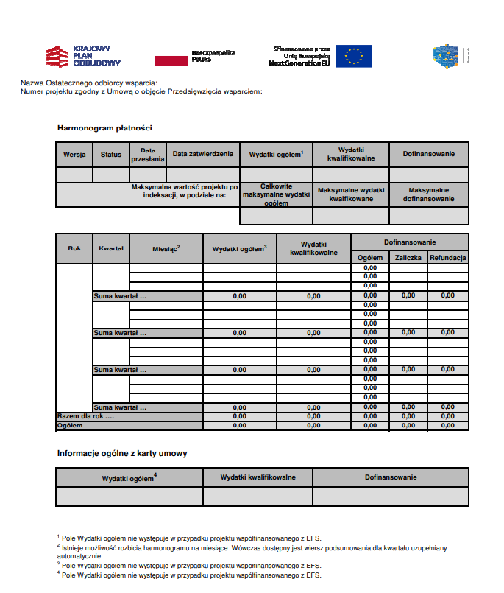
Wzór harmonogramu płatności cz.1

Slide 24
Wzór harmonogramu płatności cz.2
Oow pamiętaj!
Jeśli we Wniosku zaplanowałeś inwestycje własne (Zadanie 2) to kwoty poniesione na to zadanie powinny być odzwierciedlone w harmonogramie płatności (kolumna Wydatki ogółem).
Jeśli podpisałeś umowę w XII 2023 (i nie rozpocząłeś prac przed zwarciem), to
I kamień milowy (Zadanie 1 i 2) zapada w XII 2024.
I
II
III
W harmonogramie, w wierszu XII 2024 należy wskazać zrealizowanie Zadania 1 i 2
Nawiązując do wcześniejszego przykładu i inwestycji własnych na wartość 1 mln ( 1 KM= 15%, tj. 150tys) i taka wartość co najmniej powinna być uwzględniona w harmonogramie.
IV
grudzień
Uwaga!
Powyższy przykład obrazuje wyłącznie sposób oznaczenie inwestycji własnych. Przedkładany przez OOW harmonogram powinien zawierać wypełnione wszystkie wymagane pola

Slide 25
Harmonogram płatności c.d.
Harmonogram płatności w przyszłości będzie składany poprzez dedykowany moduł w CST2021. Moduł jest obecnie fazie uruchamiania.
Do czasu uruchomienia tego modułu prosimy o aktualizację harmonogramu w formie pliku Excel poprzez moduł „Korespondencja: Harmonogram płatności” w CST2021.

Slide 26
Harmonogram płatności c.d.1
Dobrą praktyką jest przedkładanie aktualizacji harmonogramu płatności przed złożeniem wniosku o płatność.
Aktualizacja harmonogramu płatności jest skuteczna, pod warunkiem jej akceptacji przez Jednostkę wspierającą. Jednostka wspierająca akceptuje lub odrzuca zmianę harmonogramu płatności w CST2021.

Slide 27
Terminy płatności środków

Slide 28
Terminy płatności
Zgodnie z zapisami Umowy wniosek o płatność powinien być zweryfikowany w terminie do 45 dni od jego wpływu + zwiększony o czas uzyskiwania wyjaśnień/uzupełnień od Oow.
Wnioski są obsługiwane w departamencie merytorycznym oraz po jego zatwierdzeniu w departamencie finansowym.
Wszystkie środki przekazywane Oow (zaliczki i refundacje) będą wypłacane zgodnie z terminami opublikowanymi przez Polski Fundusz Rozwoju ( PFR).
Terminarz wypłat dostępny jest na stronie https://pfrsa.pl/kpo.html

Slide 29
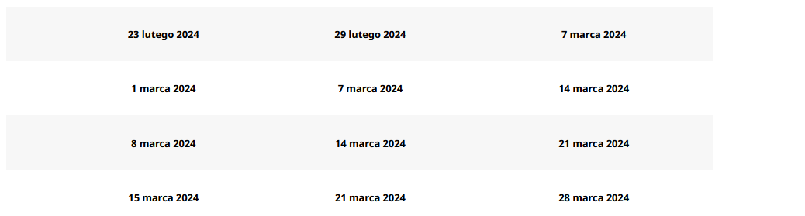
Terminy płatności środków c.d
Okres Składania Zleceń (od)
Okres Składania Zleceń (do)
Termin realizacji Zlecenia Wypłaty

Slide 30
Dziękuję za uwagę

